Slide 1
환율
학번: 2125341002
이름: 권혁규

Slide 2
클래스 구성
Exchange2 -> Main Class
ConstValueClass2 -> 상수가 선언이 되어있는 클래스
RunExchangeClass2 -> 실행을 위한 메소드가 있는 클래스
InputClass2 -> 콘솔창에 입력하는 값을 위한 메소드가 있는 클래스
OutputClass2 -> 출력값을 출력해주는 메소드와 계산하는 메소드가 있는 클래스
WriteClass2 ->날짜와시간, 요청금액, 환전금액,거스름돈, 달러잔액,유로잔액, 엔화잔액을 파일로 쓰기위한 메소드가 있는 클래스

Slide 3
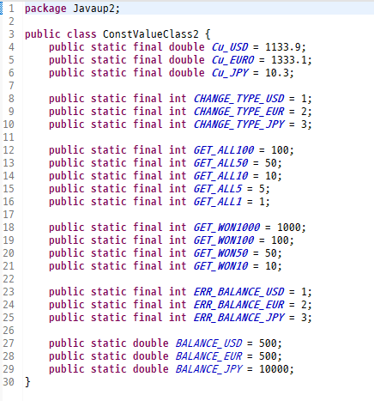
ConstValueClass2(상수 선언)
첫번째 항목은 각각의 환율을 상수로 지정해준다.
두번째 항목은 메뉴선택의 값을 상수로 지정해준다.
세번째 항목은 달러와 유로의 지폐100, 50, 10, 5 ,1의 개수를 구하기 위해서 상수로 지정해준다.
네번째 항목은 원화의 지폐개수를 구하기 위해서 상수로 지정해준다.
다섯번째 항목은 두번째 항목이랑 같은 메뉴선택의 값을 상수로 지정해준다.
여섯번째 항목은 은행에 있는돈을 상수로 설정해준다.

Slide 4
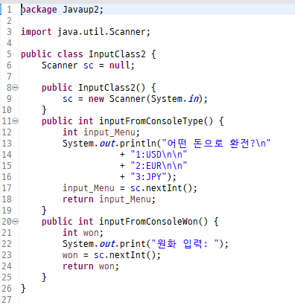
InputClass2 - 입력값메소드
어떤 돈으로 환전할지 스캐너로 입력받아 리턴값이 그 값인 메소드 inputFromConsoleType() 생성.
원화 입력을 위해서 스캐너로 입력받아 리턴값이 그 값인 메소드 inputFromConsoleWon() 생성.

Slide 5
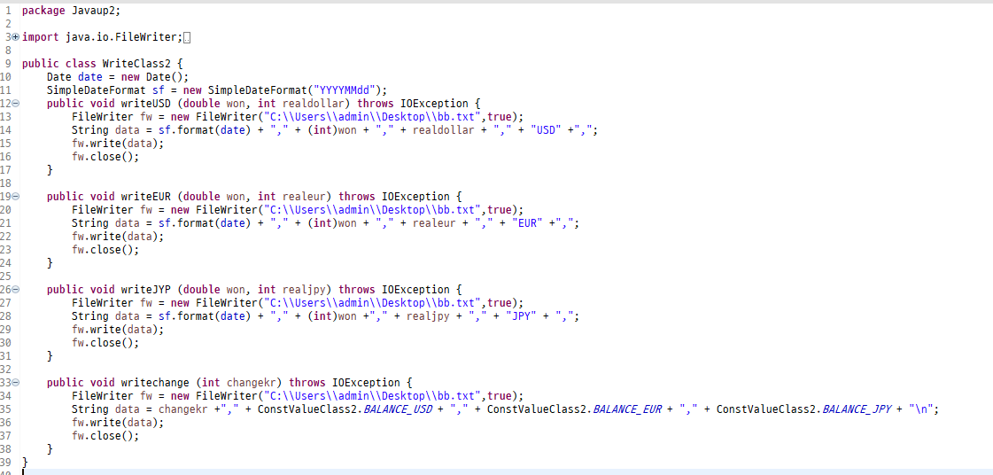
WriteClass2 – 파일에 쓰기
형식을 년월일로 나타내주기 위해서 SimpleDateFormat 클래스를 이용하고 Date클래스를 사용해 년월일을 표현해준다.
writeUSD, writeEUR, writeJYP메소드들은 원화와 환전금액을 입력받아 파일에 쓰기 위해서 String형식으로 쓰는 FileWriter의 fw객체 생성. String변수 data에 날짜와 원화,환전금액,화폐종류를 저장하고 write함수를 위해서 파일에 쓴다.

Slide 6
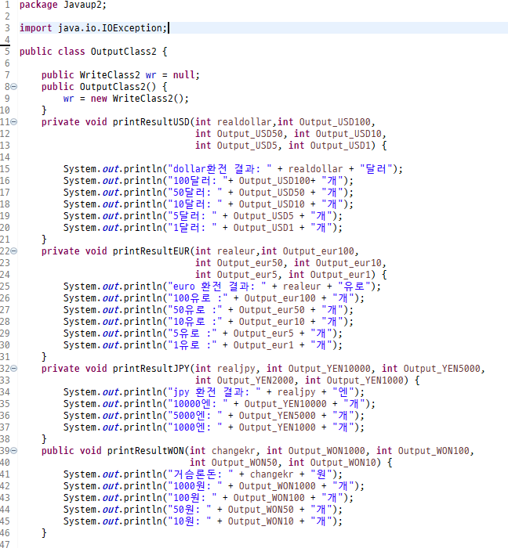
OutputClass2 – 지폐개수 출력 메소드
printResultUSD메소드 ->달러환전결과 출력값, 달러 지폐개수를 출력.
printResultEUR메소드 -> euro환전결과 출력값, euro 지폐개수를 출력.
printResultJPY메소드 -> 엔화환전결과 출력값, jpy지폐개수를 출력
printResultWON메소드 -> 원화거스름돈결과 출력값, 원화지폐개수를 출력

Slide 7
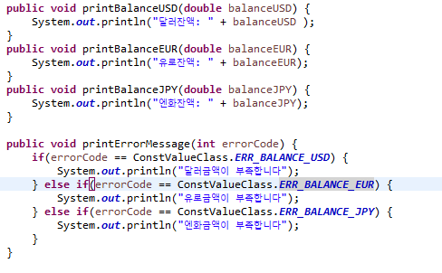
OutputClass2 – 잔액 메소드, 잔액부족 메소드
printBalanceUSD메소드 -> 상수로 설정한 값을 입력값으로 받아 달러잔액을 출력한다.
printBalanceEUR메소드 -> 상수로 설정한 값을 입력값으로 받아 유로잔액을 출력한다.
printBalanceJPY메소드 -> 상수로 설정한 값을 입력값으로 받아 엔화잔액을 출력한다.
printErrorMessage메소드 -> errorCode(메뉴넘버)를 입력받아 은행에 있는 돈보다 작으면 “~~~ 부족합니다” 출력한다.

Slide 8
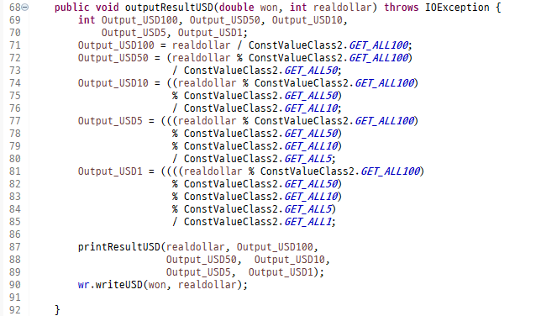
OutputClass2 – USD지폐개수 메소드
outputResultUSD메소드는 won(원화)와 realdollar(환전된 달러)를 입력값으로 받아 달러 지폐개수를 구하고 printResultUSD메소드를 호출하여 출력을 해준다.
텍스트파일에 원화와 환전된 달러금액을 쓰기위해서 writeUSD메소드를 호출한다.

Slide 9
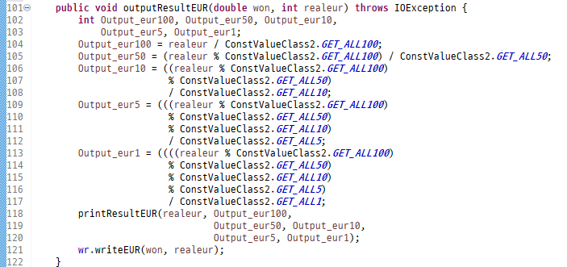
OutputClass2 – EUR지폐개수 메소드
outputResultEur메소드는 won(원화)와realeur(환전된 EUR)을 입력값으로 받아 유로지폐개수를 구하고 prinResultEUR메소드를 호출해 지폐개수를 출력한다.
텍스트파일에 원화와 환전된 유로금액을 쓰기위해서 writeEUR메소드를 호출한다.

Slide 10
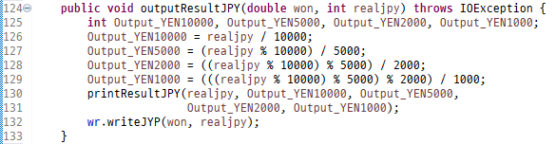
OutputClass2 – JPY지폐개수 메소드
outputResultJPY메소드는 won(원화)와 realjpy(환전된 JPY)를 입력값으로 받아 엔화 지폐개수를 구하는 메소드이다.
printResultJPY메소드를 호출해 지폐개수를 출력한다.
텍스트파일에 원화와 환전된 엔화금액을 쓰기위해서 writeJYP메소드를 호출한다.

Slide 11
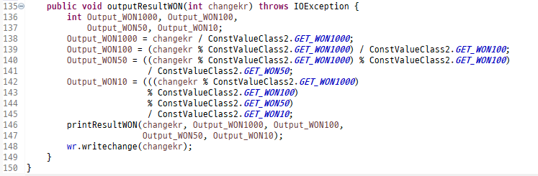
OutputClass2 – 원화(거스름돈) 개수
outputResultWon메소드는 changekr(원화를입력)를 입력값으로 받아 거스름돈의 원화 지폐, 동전 개수를 구하는 함수이다.
printResultWON메소드를 호출해 지폐개수를 출력한다.
writechange메소드를 호출해 원화금액을 텍스트파일에 쓴다.

Slide 12
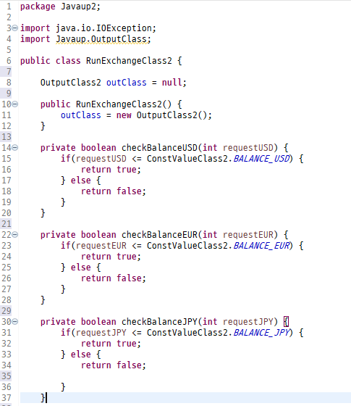
RunExchangeClass2 – 잔액밸런스 판단
OutputClass객체 생성.
private Boolean checkBalanceUSD메소드는 requestUSD(달러)를 입력값으로 받아 은행에 있는 돈보다 많은지 적은지 boolean으로 리턴해준다.
checkBalanceEUR메소드는 requestEUR를 입력값으로 받아 은행에 있는 돈보다 많은지 적은지 boolean으로 리턴해준다.
checkBalanceJPY메소드는 requestJPY를 입력값으로 받아 은행에 있는 돈보다 많은지 적은지 boolean으로 리턴해준다.

Slide 13
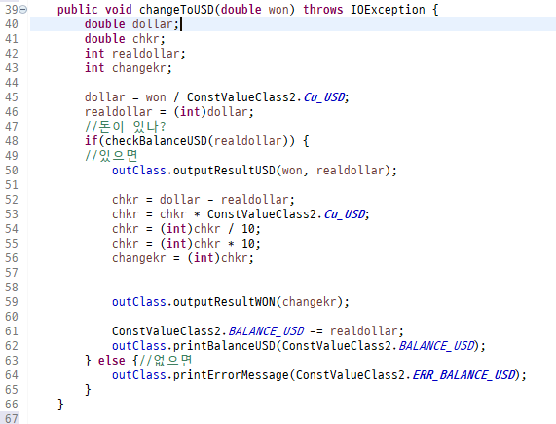
RunExchangeClass2 – 달러지폐개수, 거스름돈 개수, 달러 잔액
double형태인 won 을 입력값으로 받아 달러금액을 구해준다.
boolean메소드를 호출해 은행에 있는 돈보다 많은지 적은지 판단을 한다.
많으면 달러지폐개수와 원화개수, 달러잔액을 구한다.
적으면 메뉴넘버를 입력값으로 받아 “달러금액이 부족합니다“ 출력해준다.

Slide 14
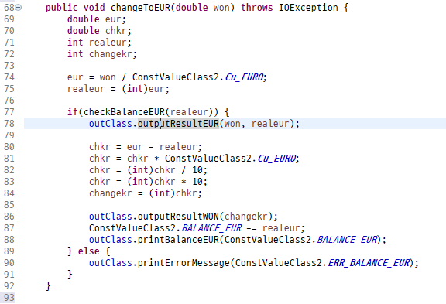
RunExchangeClass2 – 유로지폐개수, 거스름돈 개수, 유로 잔액
double형태인 won(원화)을 입력값으로 받아 유로금액을 구해준다.
boolean메소드를 호출해 은행에 있는 돈보다 적은지 많은지 판단을 한다.
많으면 유로지폐 개수, 거스름돈 개수, 유로 잔액을 구한다.
적으면 메뉴넘버를 입력받아 “유로금액이 부족합니다＂를 출력하는 메소드를 호출한다

Slide 15
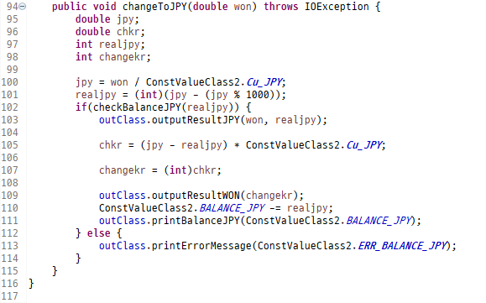
RunExchangeClass2 – 엔화지폐개수, 거스름돈 개수, 엔화잔액
double won(원화)을 입력값으로 받아 엔화금액을 구해준다.
boolean메소드를 호출해 은행에 있는 돈보다 적은지 많은지 판단을 한다.
많으면 엔화지폐 개수, 거스름돈 개수, 엔화 잔액을 구한다.
적으면 메뉴넘버를 입력받아 “엔화금액이 부족합니다＂를 출력하는 메소드를 호출한다

Slide 16
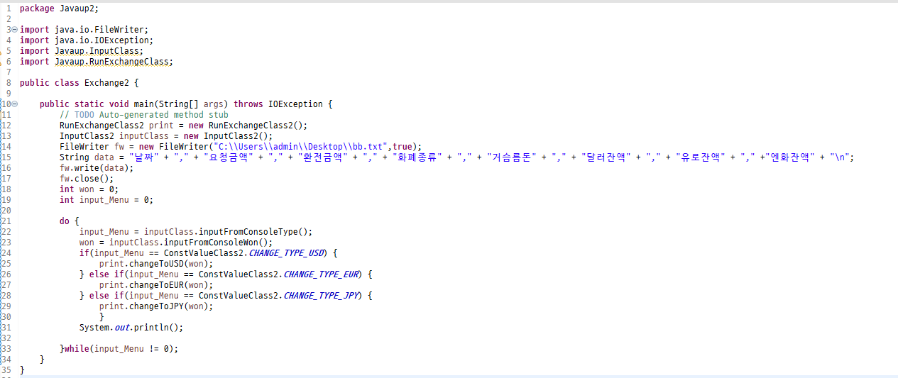
Exchange2 - 메인
지금까지 만들었던 클래스를 메인에서 실행을 시켜준다.
RunExchangeClass2의 객체인 print생성, InputClass2의 객체인 inputClass생성을 한다.
텍스트파일에 쓰기 위해서 FileWriter의 객체인 fw를 생성하고 해당경로파일을 적는다
스트링형식으로 써야 되기때문에 String변수에 담아서 write함수를 이용해 파일에 쓴다.
메뉴넘버를 입력받아 1이면 달러에 대한 정보를 출력하기 위해 changeToUSD를 호출한다.
2이면 유로에 대한 정보를 출력하기 위해 changeToEUR를 호출한다.
3이면 엔화에 대한 정보를 출력하기 위해 changeToJYP를 호출한다.

Slide 17
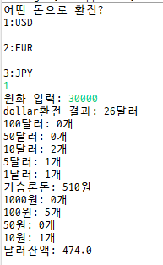
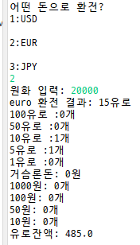
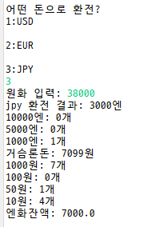
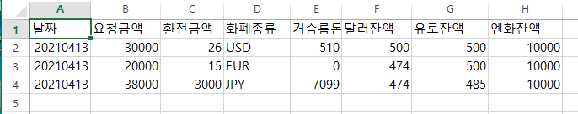
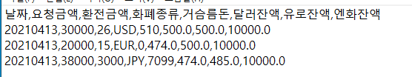
FileWriter확인, CSV파일확인

